Slide 1


Write an IPA transcription (use International Phonetic Alphabet) for the following words
πολυκατοικία
αυξάνω
αυγερινή
νεράιδα
ευχαριστώ
καϊμακλί
πυροβολισμός
θεατρικότητα
φαΐ
σύνταγμα
Modern Greek (GRE1001) | Jacopo Mosesso | VIT University, August 2022

Slide 2
ΜΠΟΥΦΑΝ (oxytone)
μπίρα
ΓΑΡΙΔΑΚΙΑ (paroxytone)
αηδόνι
άδεια
ρόλοι
ρολόι
παϊδάκια
ΜΠΟΤΕΣ (paroxytone)
ΝΤΡΑΜΣ
Modern Greek (GRE1001) | Jacopo Mosesso | VIT University, August 2022

Slide 3
Write a paragraph about the European Debt Crisis and the European Migrant Crisis and explain how either the 2016 Obama’s speech at the Stavros Niarchos Foundation Cultural Centre or in the 2015 documentary by G. Fiorakis Street Art in Exarchia (please write in English, don’t exceed 400 words) deal with these two recent phenomena:
Modern Greek (GRE1001) | Jacopo Mosesso | VIT University, August 2022

Slide 4
Explain what a loanword is (please write in English) and provide examples for Modern Greek: how are loanwords incorporated into Modern Greek? By means of transliteration or by means of other methods?
Additionally, explain the differences between translation, orthographic transcription, transliteration and phonetic transcription.
Modern Greek (GRE1001) | Jacopo Mosesso | VIT University, August 2022

Slide 5
Solve the following operations (write numbers in words, in Greek):
a) δύο και τρία κάνει ___
b) πέντε συν πέντε κάνει ___
c) δύο συν τέσσερα κάνει ___
d) οχτώ συν δώδεκα κάνει ___
e) δύο και πέντε κάνει ___
f) δεκαπέντε συν τέσσερα κάνει ___
g) είκοσι πλην μηδέν κάνει ___
h) δεκατέσσερα πλην ένα κάνει ___
i) δέκα πλην εννιά κάνει ___
j) μηδέν και ένα κάνει ___
Modern Greek (GRE1001) | Jacopo Mosesso | VIT University, August 2022

Slide 6
Τι κάνεις; Τι κάνετε; Πώς είσαι; Πώς είστε; | Πολύ καλά. Μια χαρά! Όλα καλά! Τα ίδια. Έτσι κι έτσι! Όχι καλά. Χάλια! | Είμαι ο... Είμαι η… Mε λένε... Τη λένε… Από ‘δώ ο / η... | Καλημέρα. Καλησπέρα! Καληνύχτα! Καλό βράδυ! Αντίο! Γεια χαρά… Γεια σου! | Πώς σε λένε; Πώς τον λένε; Πώς τη λένε; | Χαίρω πολύ. Χάρηκα!
Modern Greek (GRE1001) | Jacopo Mosesso | VIT University, August 2022

Slide 7
 | DEMONSTRATIVE DETERMINER/PRONOUN
 | Masculine | Feminine | Neuter
SINGULAR (nominative case) | αυτός | αυτή | αυτό
PLURAL (nominative case) | αυτοί | αυτές | αυτά
Modern Greek (GRE1001) | Jacopo Mosesso | VIT University, August 2022

Slide 8
RECAP:
 | DEFINITE ARTICLES
 | Masculine | Feminine | Neuter
Nominative | ο | η | το
Genitive | του | της | του
Accusative/ Vocative | τον | τη(ν) | το
Πώς τον λένε; [how is he called?]
Πώς την λένε; [how is she called?]
Modern Greek (GRE1001) | Jacopo Mosesso | VIT University, August 2022

Slide 9
Τελικό ν
Βέλγιο
Αγγλία
Γερμανία
Καναδά
Νορβηγία
Μεξικό
Αμερική
Γαλλία
Ισραήλ
Μαρόκο
Τουρκία
Ολλανδία
Ιράν
Ινδία
Ελβετία
- φωνήεν (vowel)
σύμφωνα (consonants) κ, π, τ
τα δίψηφα μπ, ντ, γκ
τα διπλά ξ, ψ
Modern Greek (GRE1001) | Jacopo Mosesso | VIT University, August 2022

Slide 10
Nominative
Αccusative
ο Καναδάς τον Καναδά
η Γαλλία τη(ν) Γαλλία
η Αμερική την Αμερική
το Μαρόκο το Μαρόκο
είμαι από
Modern Greek (GRE1001) | Jacopo Mosesso | VIT University, August 2022

Slide 11
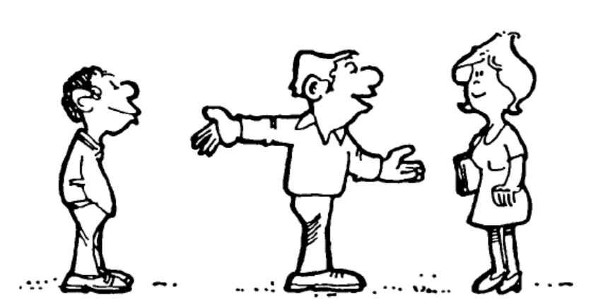
Βάλτε το ρήμα «είμαι» στο σωστό πρόσωπο
1) Εγώ ______ από την Ολλανδία. Εσείς από πού ______;
2) Ο κύριος Μορέτι ______ από την Ιταλία.
3) Η κυρία Δήμα ______ από την Ελλάδα.
4) Εμείς _________ από τη Ρουμανία. Εσύ από πού ______;
5) Η Έλσα και η Λόρα ______ από τον Καναδά, και η Πατ ______ από την Αμερική.
6) Χαίρετε. Πώς ______;
είμαι
είστε
είναι
είναι
είμαστε
είσαι
είναι
είναι
είστε
Modern Greek (GRE1001) | Jacopo Mosesso | VIT University, August 2022

Slide 12
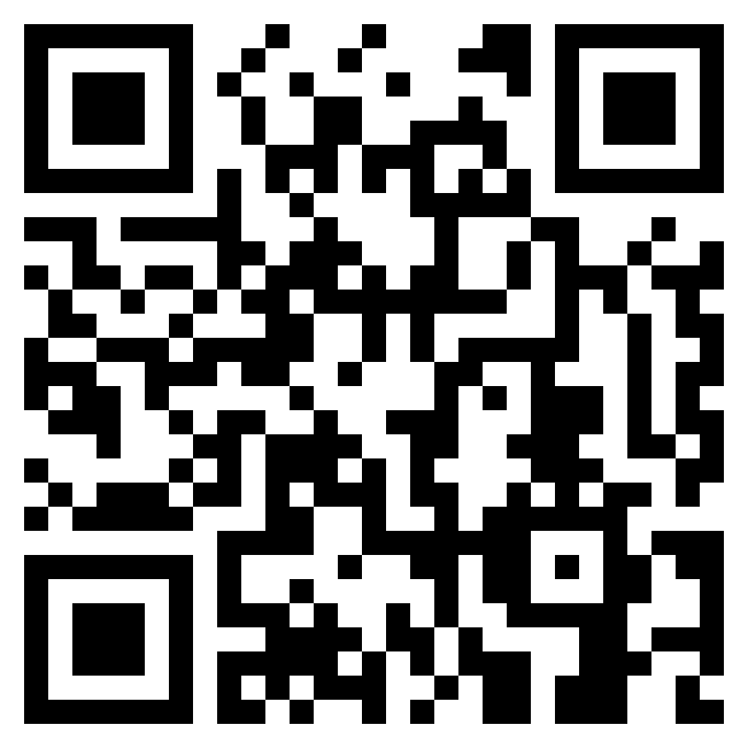
https://forms.gle/UUDmnoqgaQZqRBWs6
Modern Greek (GRE1001) | Jacopo Mosesso | VIT University, August 2022

